Slide 1
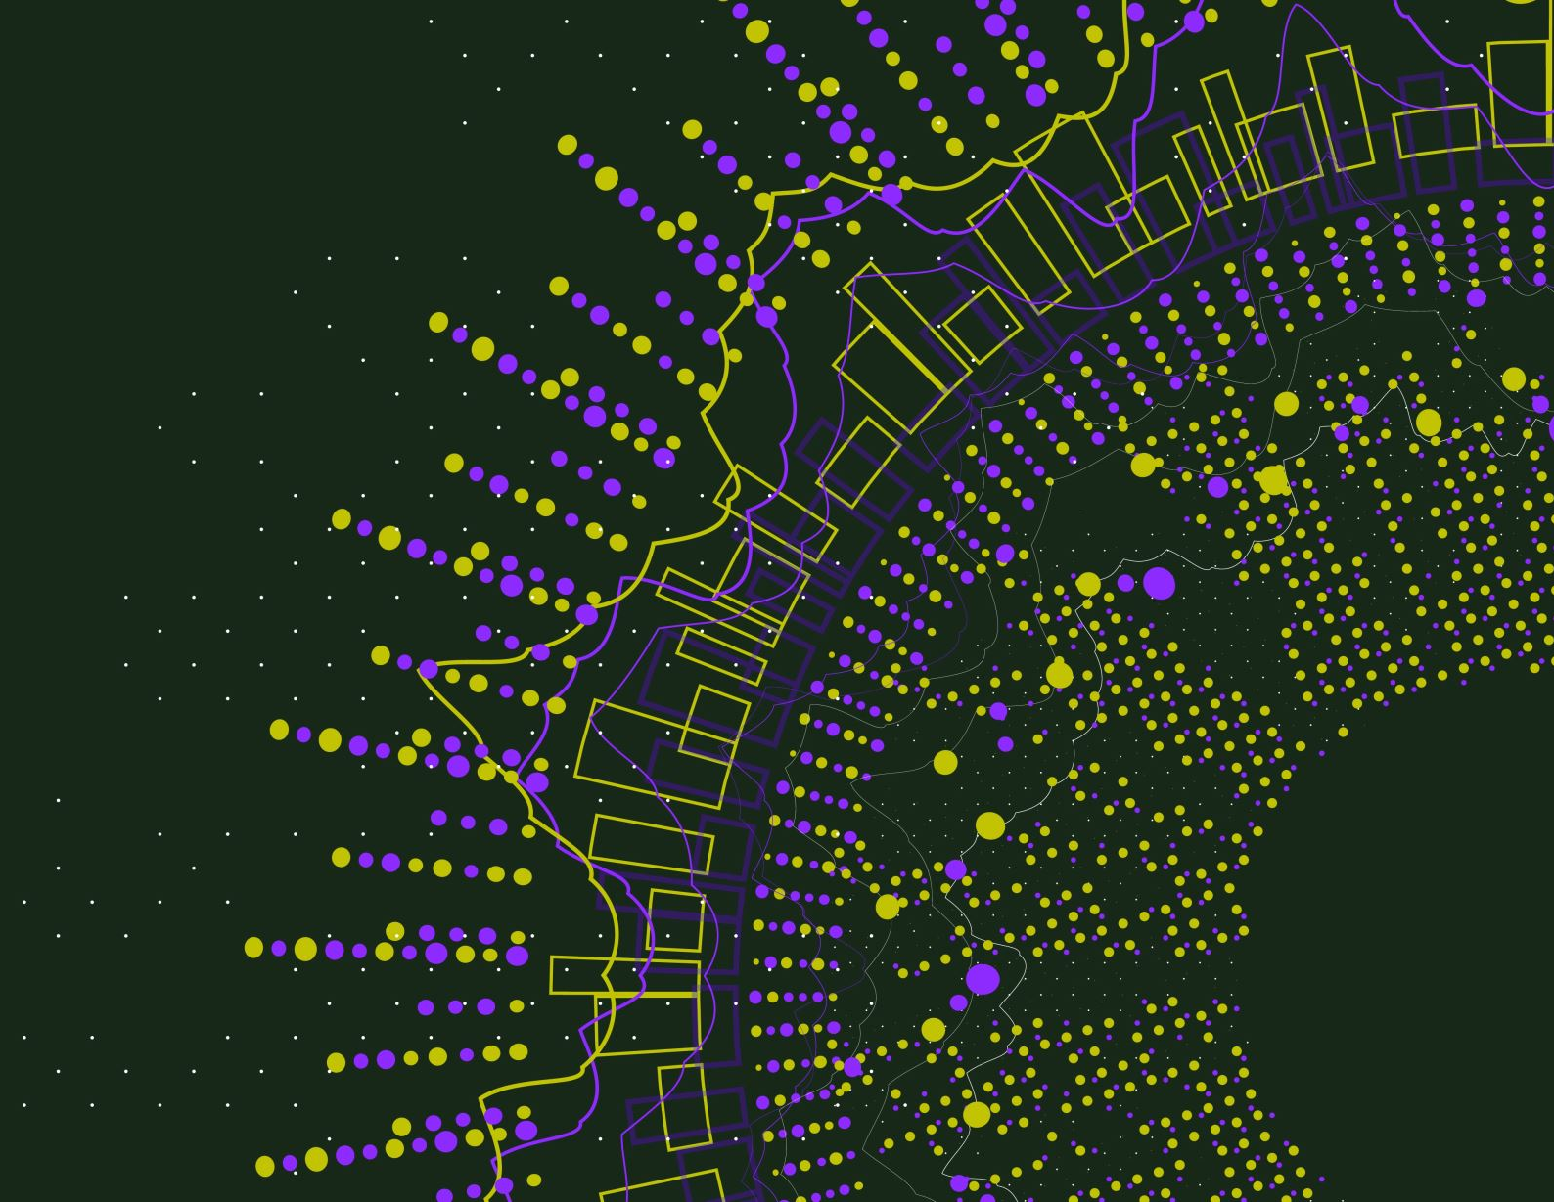
ANDROID ESTUDIO
CARD VIEW Y RECICLER VIEW
ING.MA JOSE VINICIO PEÑA

Slide 2
AGENDA
REVISION DE ESTATUS DE PROYECTOS
CARDVIEW
RECICLE VIEW
DESCANSO DE SEMANA SANTA

Slide 3
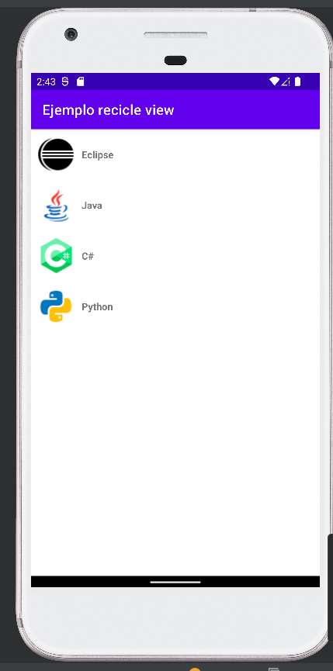
Recicle View

Slide 4
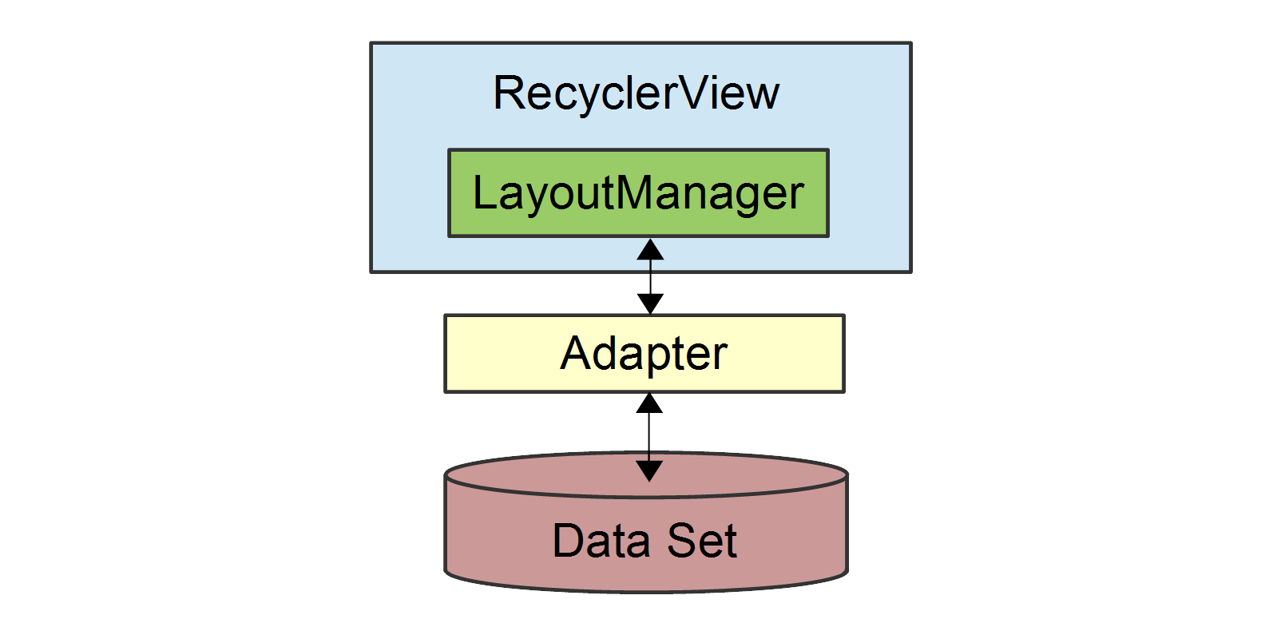

Slide 5
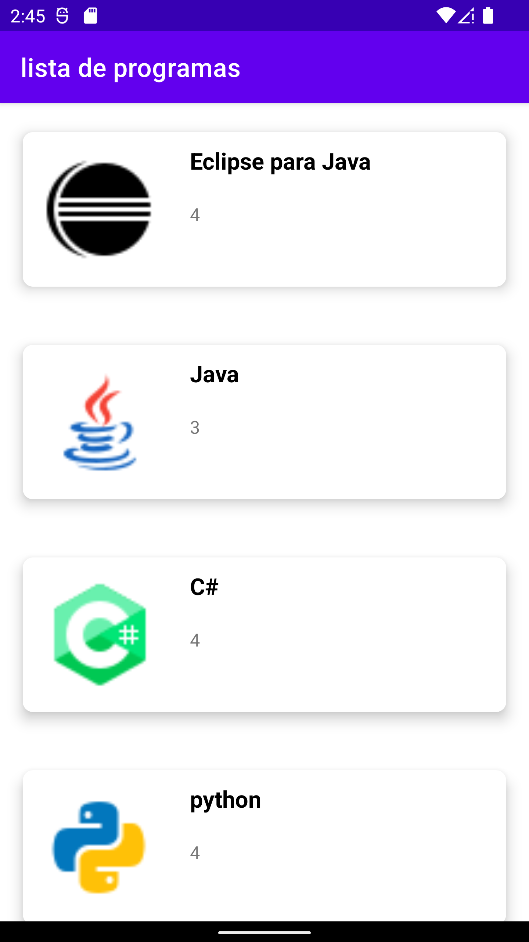
Card View

Slide 6
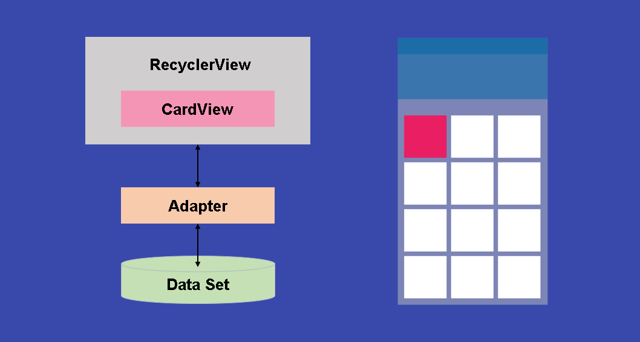

Slide 7
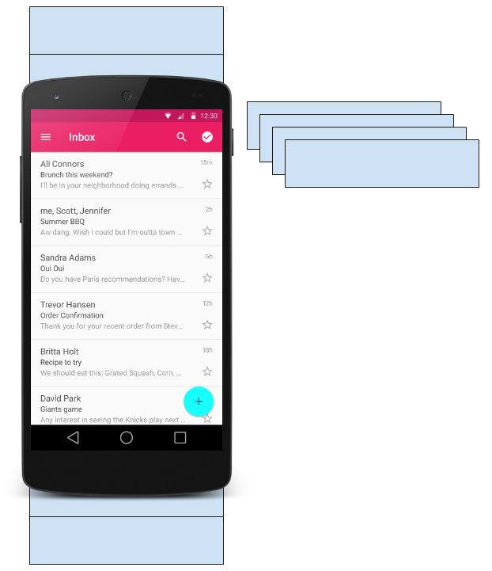
Ejemplos

Slide 8
